Slide 1
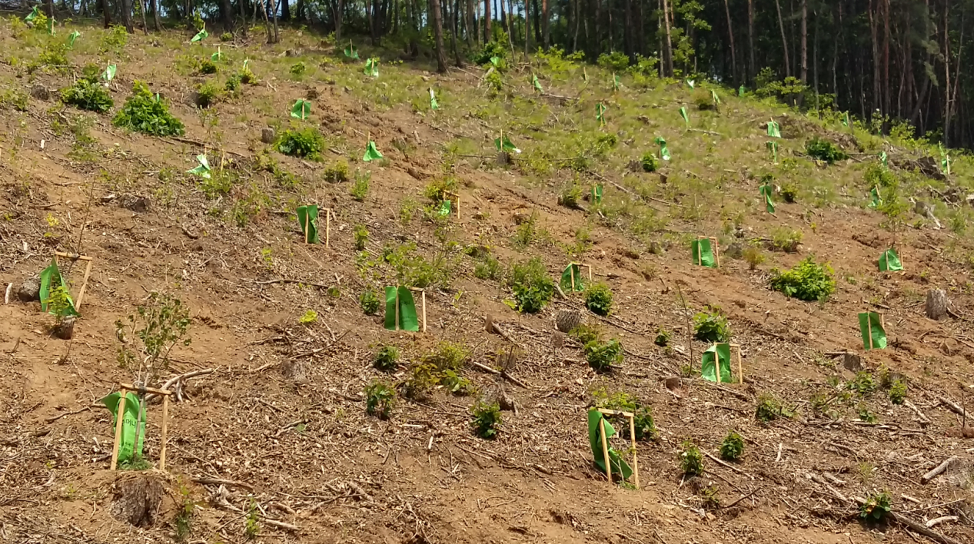
산림과
Notes:
1
먼저, 지금의 옥천입니다.

Slide 2
4-1. 산림병해충 예찰·방제대책본부 설치 운영
목 적 : 병해충 집중발생시기에 예찰 강화 적기 방제
운영기간 : 2018. 6. 1 ~ 8.31(3개월간)
대책반구성 : 2개조 18명
- 산림병해충 예찰방제단 운영 : 12명(방제차량 4대활용)
주요활동
- 돌발 병해충(갈색여치, 꽃매미 등) 협업방제
- 소나무재선충병 확산 저지를 위한 집중 예찰 활동
- 병해충 진단 방제지도 및 돌발해충 지상방제 실시

Slide 3
4-2. 2018년 1차 풀베기 사업
위 치 : 양산면 원당리 산19-1번지 외145필지
사업기간 : 2018. 6. ~ 8. 30.(3개월간)
사 업 량 : 409ha
사 업 비 : 금568,730천원
사업내용 : 조림사업지 풀베기 및 덩굴제거
4-3. 2018년 마을정자목 정비사업
위 치 : 추풍령면 웅북리 375-5번지 외 9필지
사업기간 : 2018. 6. ~ 8. 20.(3개월간)
사 업 량 : 느티나무 외 14본
사 업 비 : 금56,595천원
사업내용 : 정자목 외과수술, 고사지 제거 및 주변정비 등

Slide 4
4-4. 영동읍 시가지 걸이화분 관수시설 설치
위 치 : 이수공원 외 6개소
(이수공원, 영동1,2,3교, 매천교, 영산교, 우체국앞)
사업기간 : 착수일로부터 30일
사 업 비 : 금55,000천원
사업내용 : 관수시설 1.24km 및 취수용 펌프 등 설치
▣ 이달의 중점 홍보사항
임산물 불법 굴·채취 방지 홍보 : 현수막 560매 게첩

